Slide 1
（3）ES6新增数据结构Set与Map
①Set结构
定义：类似于数组，但是成员的值都是唯一的，没有重复的值（自带去重）
创建方法：
const s = new Set(); s.add(1); s.add(2);
var arr =[1,2,3,4,5]; let list = new Set(arr);
属性：size Set结构的成员数量
方法：add()：添加元素
delete() 删除某个值，返回一个布尔值，表示删除是否成功。
clear()清除所有成员，没有返回值
has() ：返回一个布尔值，表示该值是否为Set的成员
遍历：keys() values() entries() forEach()

Slide 2
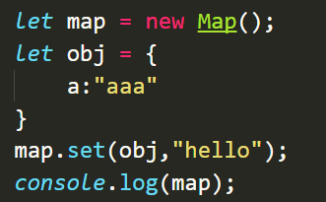
②Map结构
定义：类似于对象，也是键值对的集合，但是“键”的范围不限于字符串，各种类型的值（包括对象）都可以当作键。
创建方法：
先创建实例，再通过set方法添加成员
属性：size 返回 Map 结构的成员总数
也可以接收数组作为参数，数组成员为表示键值对的数组

Slide 3
方法：
set(key, value) ：设置键名key对应的键值为value，然后返回整个 Map 结构，因此可以链式操作
get(key) ：读取key对应的键值，如果找不到key，返回undefined。
has(key) ：判断某个键是否在当前 Map 对象之中，返回布尔值
delete(key) ：删除某个键，返回true。如果删除失败，返回false
clear() ：清除所有成员，没有返回值
遍历：keys() values() entries() forEach()

Slide 4
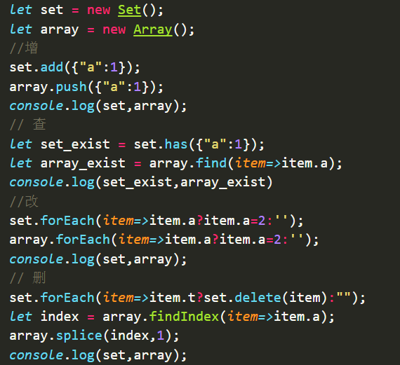
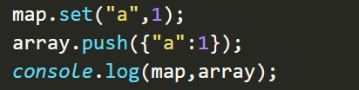
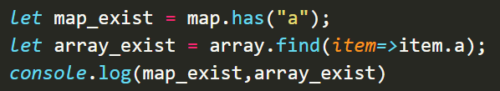
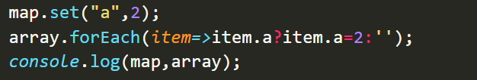
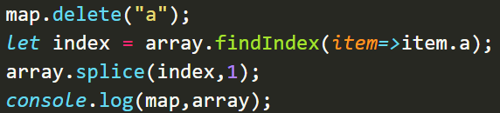
对比
Set和Array的对比
Map和Array的对比
增
查
改
删

Slide 5
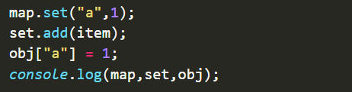
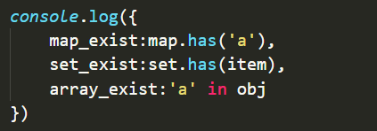
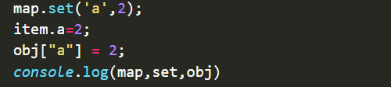

Map、Set和Object的对比
数据：let item = {a:1}; let map = new Map(); let set= new Set();let obj = {}
增 查
改
删

Slide 6

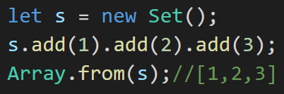
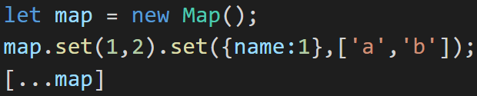
转换
Set
结构
数组
Map
结构

Slide 7
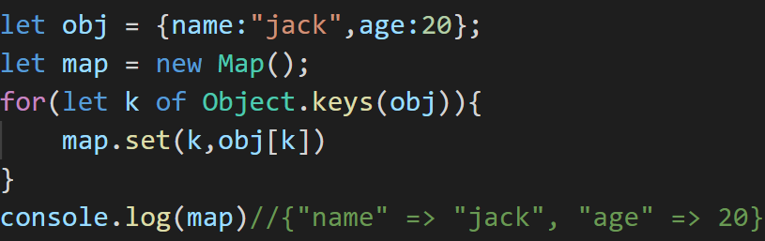
转换
对象
Map
结构

